Slide 1
Приготовление горячего завтрака в школьной столовой.
Notes:
Оригинальные шаблоны для презентаций: https://presentation-creation.ru/powerpoint-templates.html
Бесплатно и без регистрации.

Slide 2
Завтрак – залог здоровья!
1
Рис отварной
2
Котлета мясная
3
Чай с сахаром
4
Хлеб пшеничный

Slide 3
ПРИГОТОВЛЕНИЕ КОТЛЕТ

Slide 4
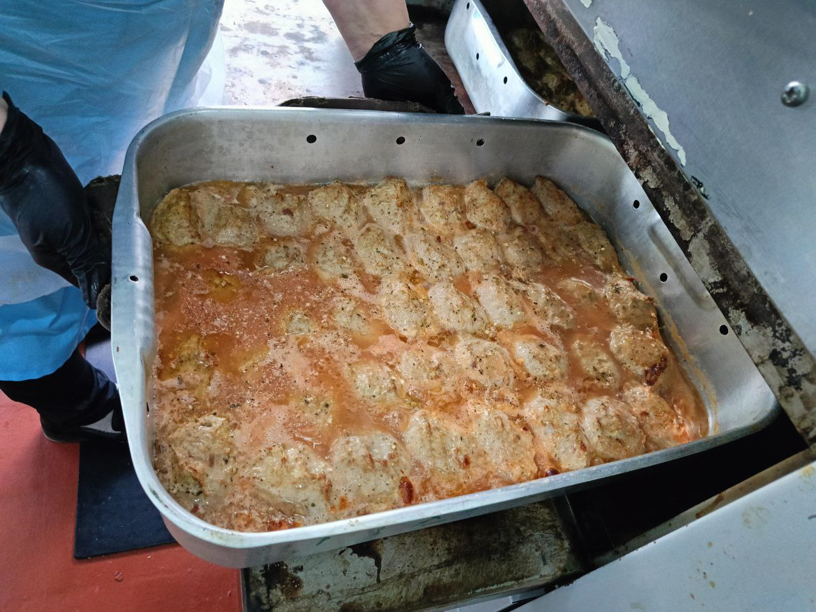

Slide 5
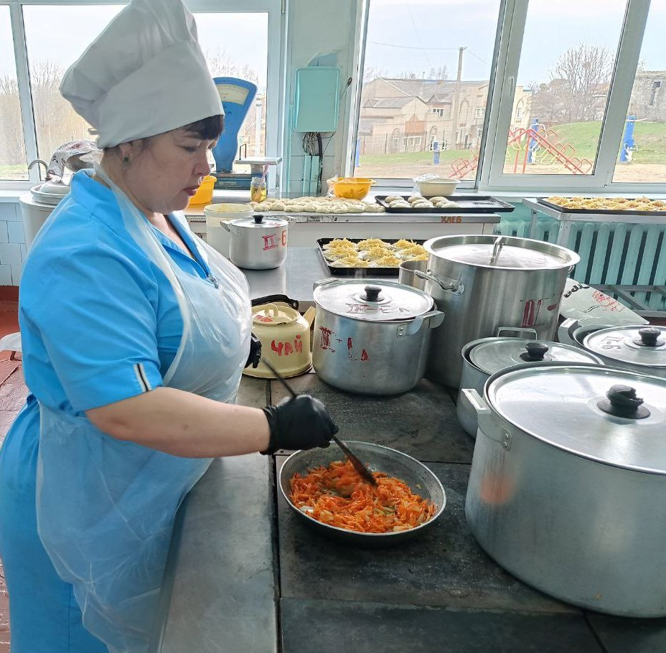
ПРИГОТОВЛЕНИЕ ПОДЛИВА

Slide 6
ПРИГОТОВЛЕНИЕ РИСА

Slide 7
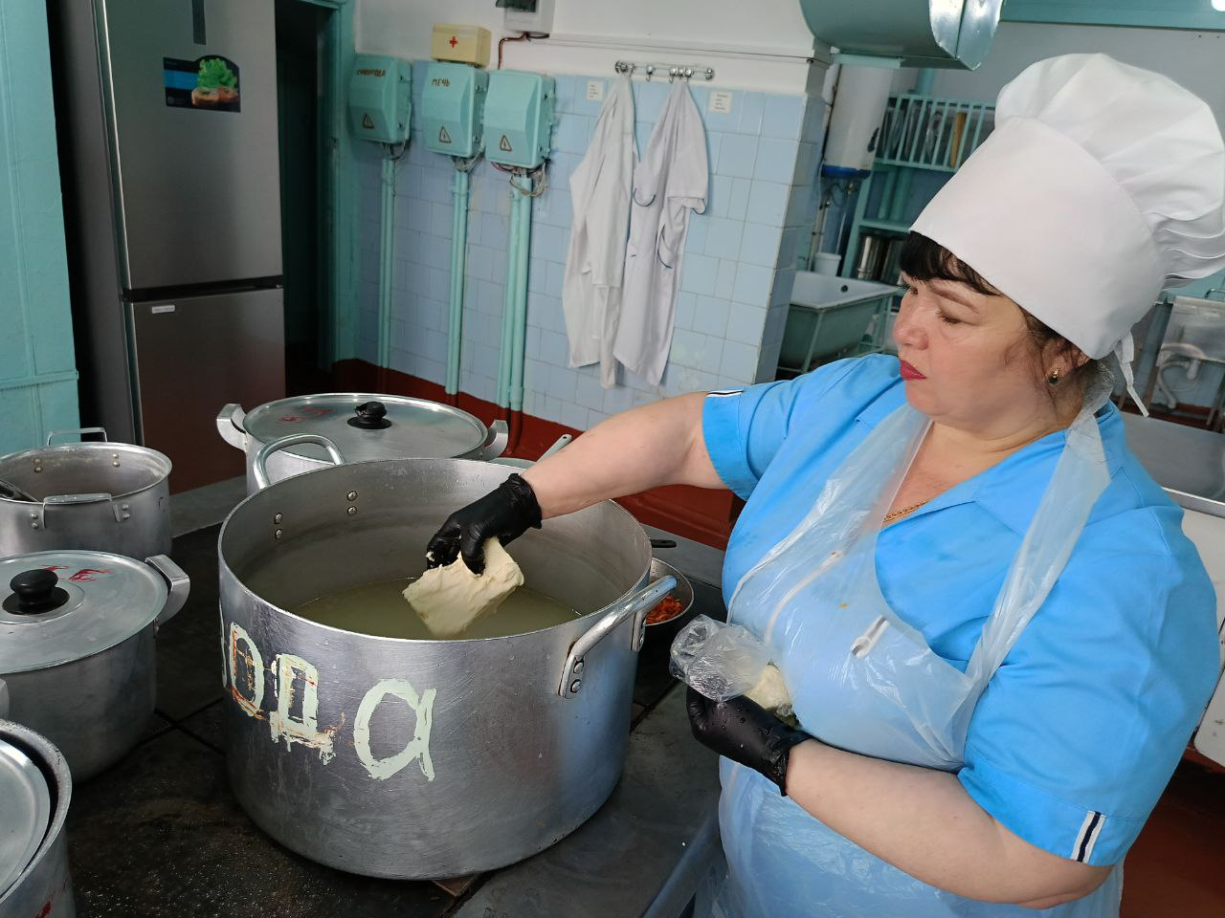

Slide 8
ГОТОВОЕ БЛЮДО

